Slide 1

Алгоритмы и структуры данных Java
Урок 1
Общие сведения об алгоритмах и структурах данных
Введение в алгоритмы и структуры данных

Slide 2
План урока
Введение
Понятие о структурах данных и алгоритмах
Как определить эффективность структуры данных

Slide 3

Введение

Slide 4
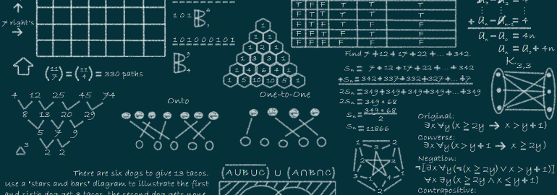
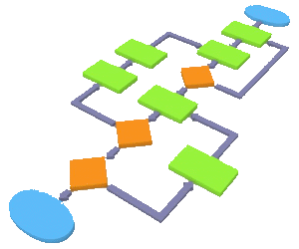
Введение
Знание структур данных и алгоритмов необходимо для оптимального решения конкретной задачи

Slide 5
Что будем изучать
Массивы
Списки
Стек и очередь
Рекурсия
Деревья
Графы
Хеш-таблицы

Slide 6

Понятие о структурах данных и алгоритмах

Slide 7

Хранение данных
Notes:
Добавлен переход по щелчку

Slide 8
Хранение данных
Книги
адрес:fe001aab
Зубная паста
адрес:ee4543aa
Notes:
Добавлен переход по щелчку

Slide 9
Примитивный тип данных
Int a
Храню значение в области памяти переменной
Notes:
Добавлен переход по щелчку

Slide 10
Ссылочный тип данных
Person p
Храню ссылку на
адрес:ee4543aa
Notes:
Добавлен переход по щелчку

Slide 11
Примитивные типы
Наименование | Размер в битах | Диапазон значений
int | 32 | от -2 147 483 648 до 2 147 483 647
Float | 32 | от 10⁻³⁸ до 10³⁸ с 7 значащими цифрами
double | 64 | от 10⁻³⁰⁸ до 10³⁰⁸ с 15 значащими цифрами
Byte | 8 | от -128 до 127
Short | 16 | от -32 768 до 32 767
Long | 64 | от -9 223 372 036 854 775 808 до +9 223 372 036 854 775 807
Char | 16 | от `u0000` до `uFFFF`
Boolean | 1 | True, false

Slide 12
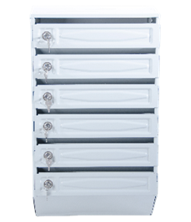
Немного о массивах
1
7
13
19
2
8
14
20
3
9
15
21
4
10
16
22
5
11
17
23
6
12
18
24

Slide 13
Абстрактные типы данных
Характеристики
Операции
Поля
Методы

Slide 14
Понятие о структурах данных и алгоритмах

Slide 15
Список дел в массиве
Январь 2018
Ремонт компьютера
Установка антивируса
Почистить компьютер
4
7
1
2
3
5
6
8
9
10
11
12
13
14
15
16
17
18
19
20
21
22
23
24
25
26
27
28

Slide 16
Список дел как связанный список
Добавление нового элемента в список. В памяти может располагаться где угодно.
Дело №1
Ремонт компьютера
Дело №2
Установка антивируса
Дело №3
Почистить компьютер
Новое дело
Установить ОС

Slide 17
Поиск элемента в массиве
Сколько нужно времени на поиск Philip?
1
2
3
4
5
6
7
Viktor
Main
Worker
8
9
10
11
12
13
14
Builder
15
16
17
18
19
20
21
Boiler
Warrior
22
23
24
25
26
...
10000000
Philip

Slide 18
Поиск элемента в массиве
Сколько нужно времени на поиск Philip?
Можно использовать двоичное дерево!
1
2
3
4
5
6
7
Viktor
Main
Worker
8
9
10
11
12
13
14
Builder
15
16
17
18
19
20
21
Boiler
Warrior
22
23
24
25
26
...
10000000
Philip

Slide 19
О-большое
Простой поиск
Бинарный поиск
100 элементов
100 повторений поиска
100 элементов
100 повторений поиска
4 000 000 000 элементов
4 000 000 000 повторений поиска
4 000 000 000 элементов
32 повторений поиска
Линейное время O(n)
Логарифмическое время O(Log n)

Slide 20
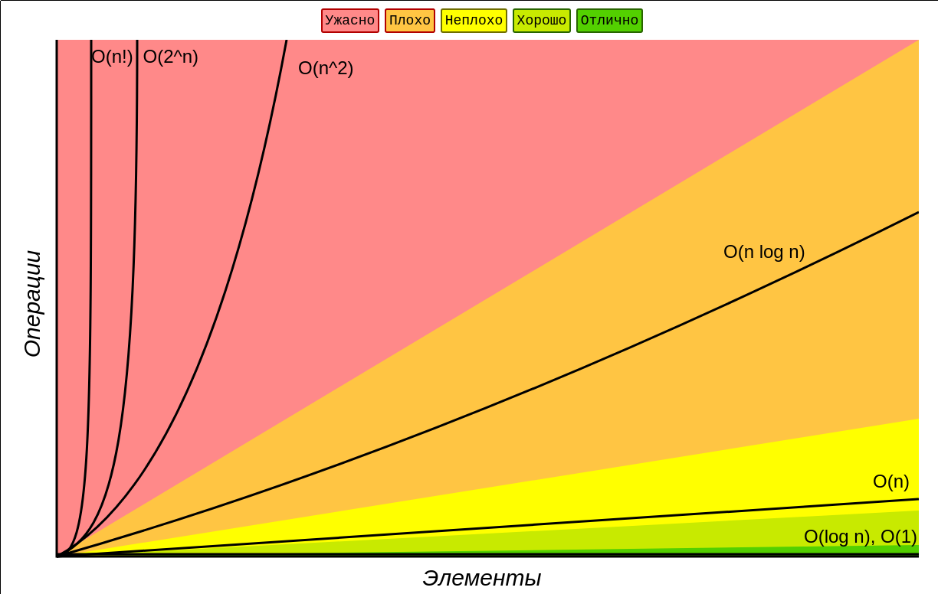
Оценка сложности алгоритма

Slide 21
logn | n | n*logn | n^2
0 | 1 | 0 | 1
4 | 16 | 64 | 256
8 | 256 | 2048 | 65536
12 | 4096 | 49152 | 16777216
16 | 65536 | 1048576 | 4294967296
20 | 1048576 | 20971520 | 1099511627776
24 | 16775616 | 402614784 | 281421292179456
25 | 33551232 | 805229568 | 1125685168717820
26 | 67102464 | 1610459136 | 4502740674871300

Slide 22
2^n | n | n!
2 | 1 | 1
4 | 2 | 2
16 | 4 | 24
256 | 8 | 40320
65536 | 16 | 2.0923E+13
4294967296 | 32 | 2.6313E+35
1.84467E+19 | 64 | 1.2689E+89
3.40282E+38 | 128 | 3.856E+215
1.15792E+77 | 256 | #NUM!
#NUM! | 1024 | #NUM!

Slide 23
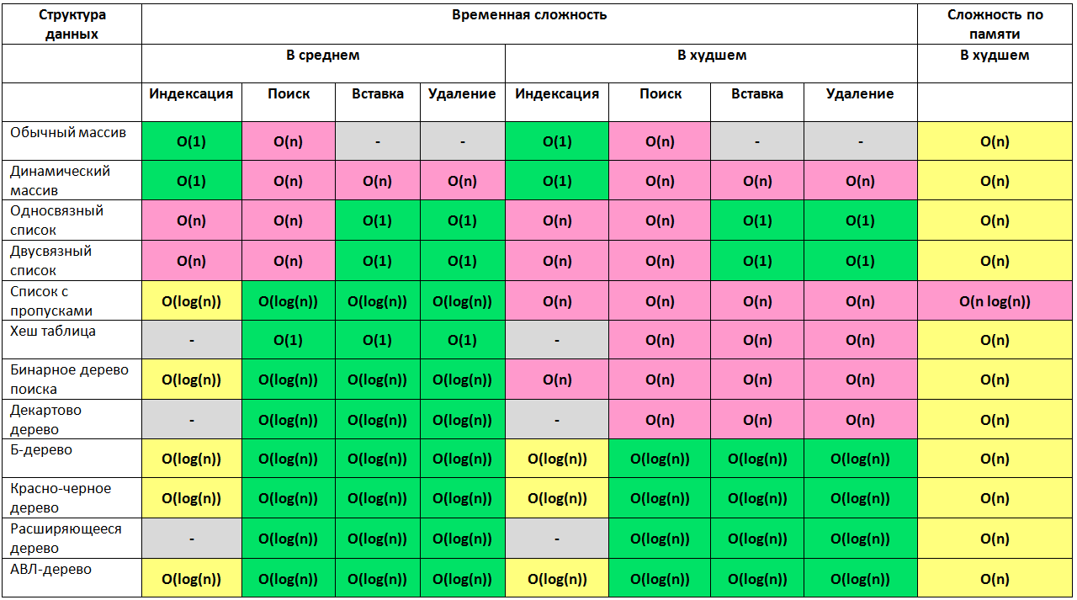
Оценка сложности алгоритма

Slide 24
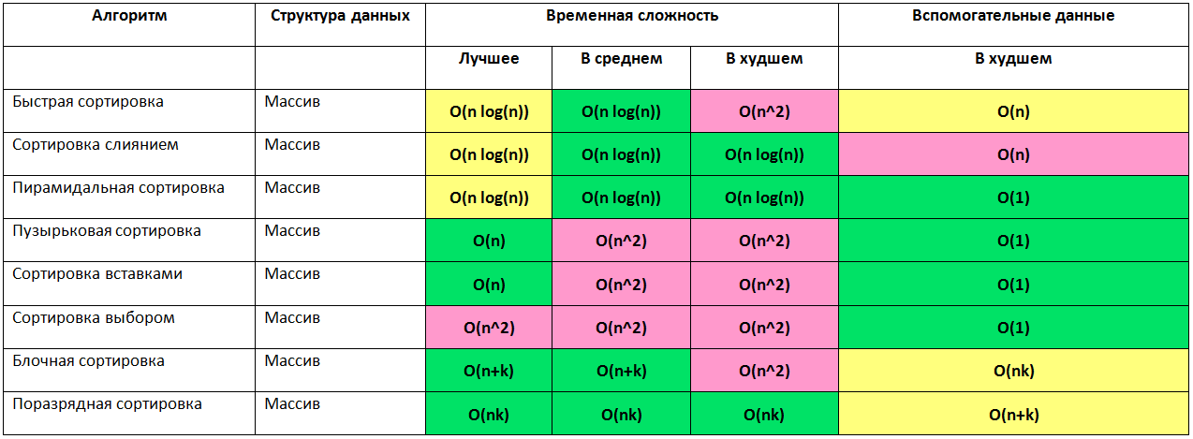
Оценка сложности алгоритма

Slide 25
Домашнее задание
Прочитать в книге “Grokking Algorithms: An illustrated guide for programmers and other curious people” про алгоритмы и О-большое.

Slide 26

Вопросы участников ...

